Slide 1
第二章 计算机的发展及应用
2.1 计算机的发展史
2.2 计算机的应用
2.3 计算机的展望

Slide 2
2.1 计算机的发展史
一、计算机的产生和发展
1946年 美国 ENIAC
1955年退役
十进制运算
18 000
多个电子管
1 500
多个继电器
150
千瓦
30
吨
1 500
平方英尺
5 000
次加法／秒
用手工搬动开关和拔插电缆来编程

Slide 3
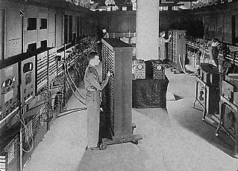
2.1
世界上第一台电子计算机 ENIAC(1946)

Slide 4
2.1
硬件技术对计算机更新换代的影响
代
时间
硬件技术
速度（次/秒）
一
1946~1957
电子管
40 000
二
1958~1964
晶体管
200 000
中小规模
集成电路
三
1965~1971
1 000 000
大规模
集成电路
四
1972~1977
10 000 000
超大规模
集成电路
1978~现在
100 000 000

Slide 5
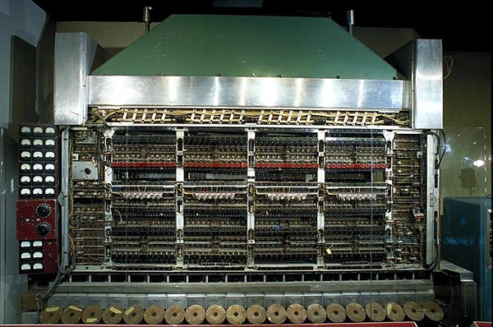
2.1
第一台von Neumann 系统结构的计算机
Notes:
EDVAC = electronic discrete variable automatic computer 电子数据计算机

Slide 6
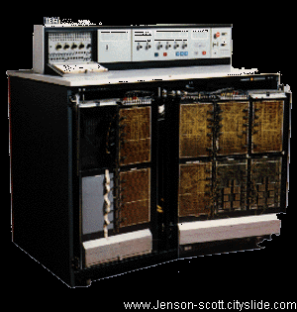
2.1
IBM System／360

Slide 7
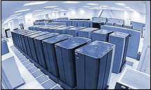
2.1
最快的五台超级计算机（截止到 2003.06）
1.IBM: Seaborg
6 080个 CPU 最大平均速度 7.304 TF (10¹²)

Slide 8
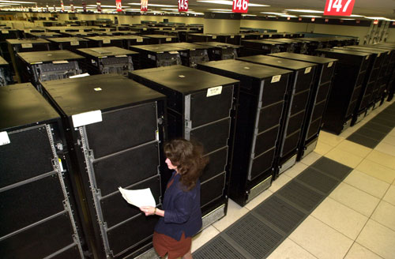
2.1
最快的五台超级计算机（截止到 2003.06）
2.IBM: ASCI White
8 192个 CPU 最大平均速度 7.304 TF (10¹²)

Slide 9
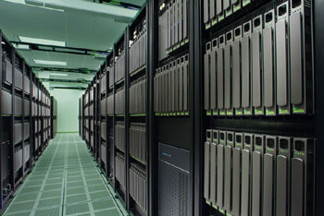
2.1
最快的五台超级计算机（截止到 2003.06）
3.Linux NetworX : MCR Linux Cluster
2 304个 CPU 最大平均速度 7.634 TF (10¹²)

Slide 10
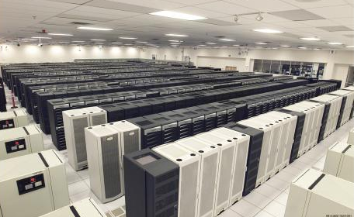
2.1
最快的五台超级计算机（截止到 2003.06）
4. HP : ASCI Q
4 096个 CPU 最大平均速度 13.88 TF (10¹²)

Slide 11
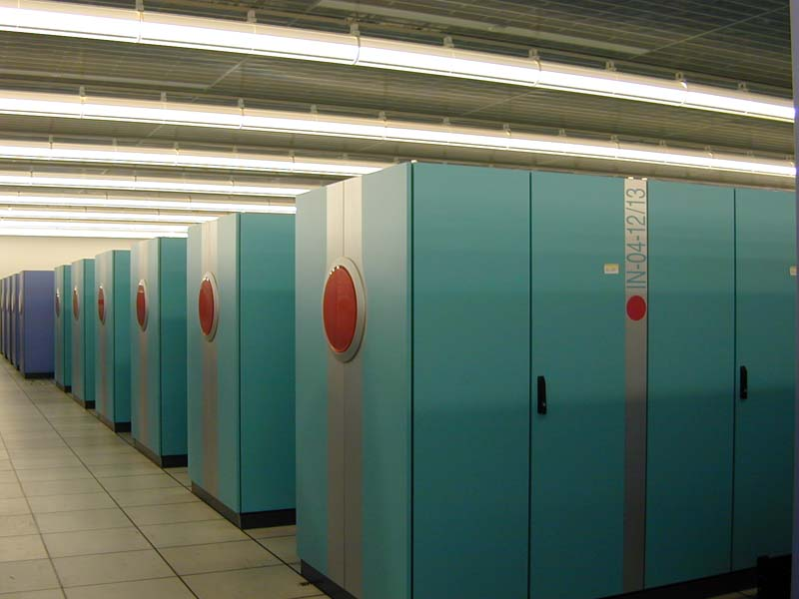
2.1
最快的五台超级计算机（截止到 2003.06）
5.NEC: Earth Simulator
5 120个 CPU 最大平均速度 35.86 TF (10¹²)

Slide 12
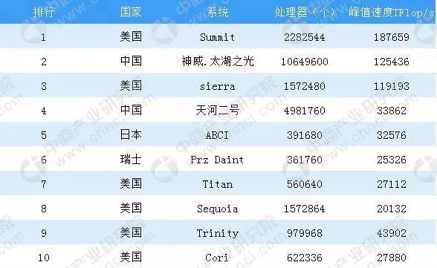
2018年最新数据

Slide 13
2.1
二、微型计算机的出现和发展
微处理器芯片
1971年
存储器芯片
1970年
4位（4004）
256位
8位
16位
32位
64位
1K位
4K位
16K位
64K位
256K位
1M位
4M位
16M位
64M位

Slide 14
2.1
Moore 定律
Intel 公司的缔造者之一
Gordon Moore 提出
微芯片上集成的
晶体管数目每三年翻两番

Slide 15
Intel 公司的典型微处理器产品
2.1
8080 8位 1974年
8086 16位 1979年 2.9 万
80286 16位 1982年 13.4 万
80386 32位 1985年 27.5 万
80486 32位 1989年 120.0 万
Pentium 64位（准） 1993年 310.0 万
Pentium pro 64位（准） 1995年 550.0 万
Pentium Ⅱ 64位（准） 1997年 550.0 万以上
Pentium Ⅲ 64位（准） 1999年 800.0 万以上
Pentium Ⅳ 64位 2000年 4 200.0 万
预计 2007 年 芯片上可集成 3 亿 5 千万 晶体管
2010 年 芯片上可集成 8 亿 晶体管

Slide 16
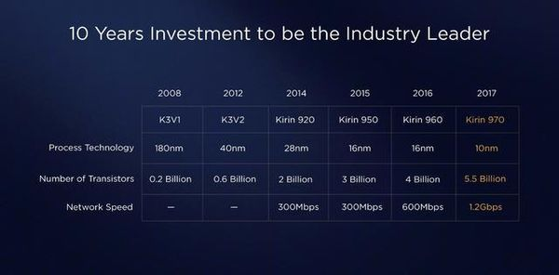
麒麟970
Notes:
麒麟970采用了台积电10nm制程工艺（Mate10）
苹果A10 为33亿(iPhone7、iPhone7 plus)

Slide 17
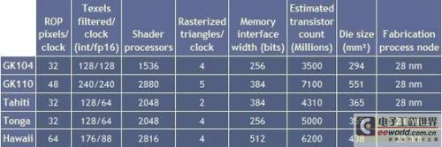
Tonga芯片
Notes:
AMD显卡芯片

Slide 18
2.1
三、软件技术的兴起和发展
1. 各种语言
机器语言 面向机器
汇编语言 面向机器
高级语言 面向问题
FORTRAN 科学计算和工程计算
PASCAL 结构化程序设计
C＋＋ 面向对象
Java 适应网络环境

Slide 19
2.1
2. 系统软件
语言处理程序 汇编程序 编译程序 解释程序
操作系统 DOS UNIX Windows
服务性程序 装配 调试 诊断 排错
数据库管理系统 数据库和数据库管理软件
网络软件

Slide 20
2.1
3. 软件发展的特点
⑴ 开发周期长
⑵ 制作成本高
⑶ 检测软件产品质量的特殊性
软件是程序以及开发、使用和
维护程序所需要的所有文档

Slide 21
2.2 计算机的应用
一、科学计算和数据处理
二、工业控制和实时控制
三、网络技术
1. 电子商务
2. 网络教育
3. 敏捷制造

Slide 22
2.2
四、虚拟现实
五、办公自动化和管理信息系统
六、CAD/CAM/CIMS
七、多媒体技术
八、人工智能

Slide 23
2.3 计算机的展望

